Slide 1
2021.07.26
工作日報
記錄人：葉柏漢
記錄日期：2021.07.26
工作時間：
08:30~17:30

Slide 2

本日工作事項
Day work
修改溫室基本資訊輸入的BUG
修改溫室型式設計
修改光溫控設計

Slide 3
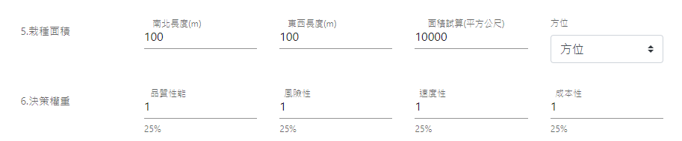
溫室基本資訊輸入的BUG
Project designing
修改名稱
修改成平方公尺
%數修改好

Slide 4
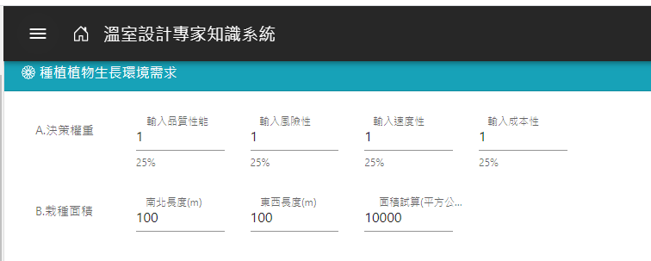
溫室型式設計
Project designing
修改此項
新增此項

Slide 5
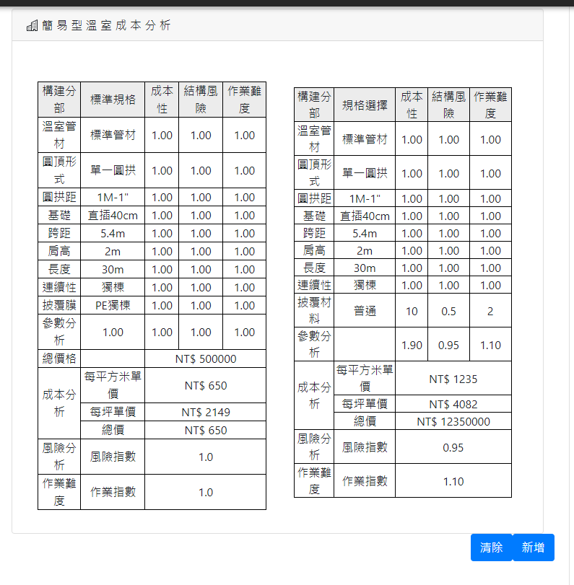
溫室型式設計(續)
Project designing
讓成本分析可以運作
新增欄位計算詳細成本
根據簡易與強固顯示不同的表格

Slide 6
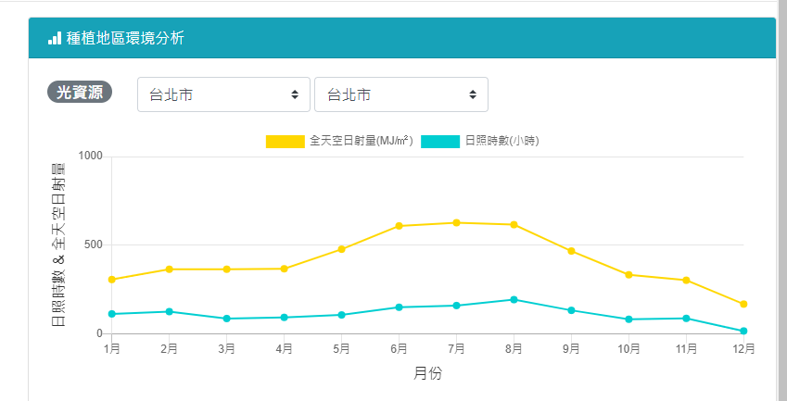
光控制
Project designing
將兩條線對調
讓數值正確

Slide 7
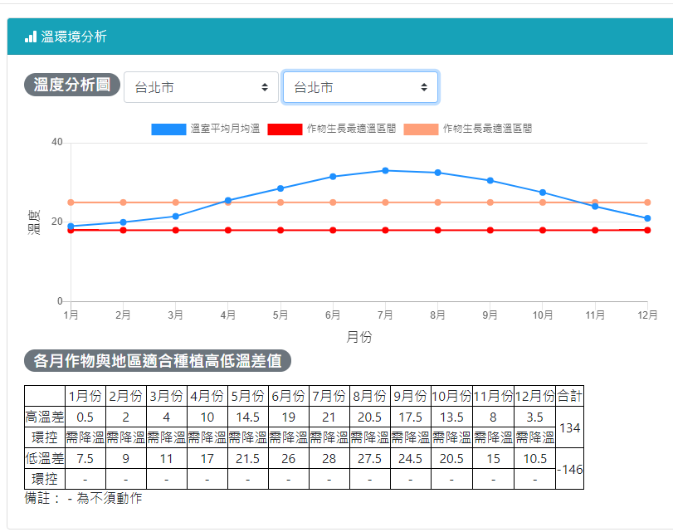
溫控制
Project designing
調整曲線讓數值正確
新增合計
仍有錯誤會繼續修正

Slide 8
明日預期規劃
Project planning
將光溫控制有bug的繼續修正
修改環控分析
修改溫室型式設計
將總監給的資料放入資料庫

Slide 9
謝謝觀看

